Slide 1

基于强化学习和深度强化学习的游戏AI训练
汇报人：沈晨玙、董芸豪、肖又旗

Slide 2
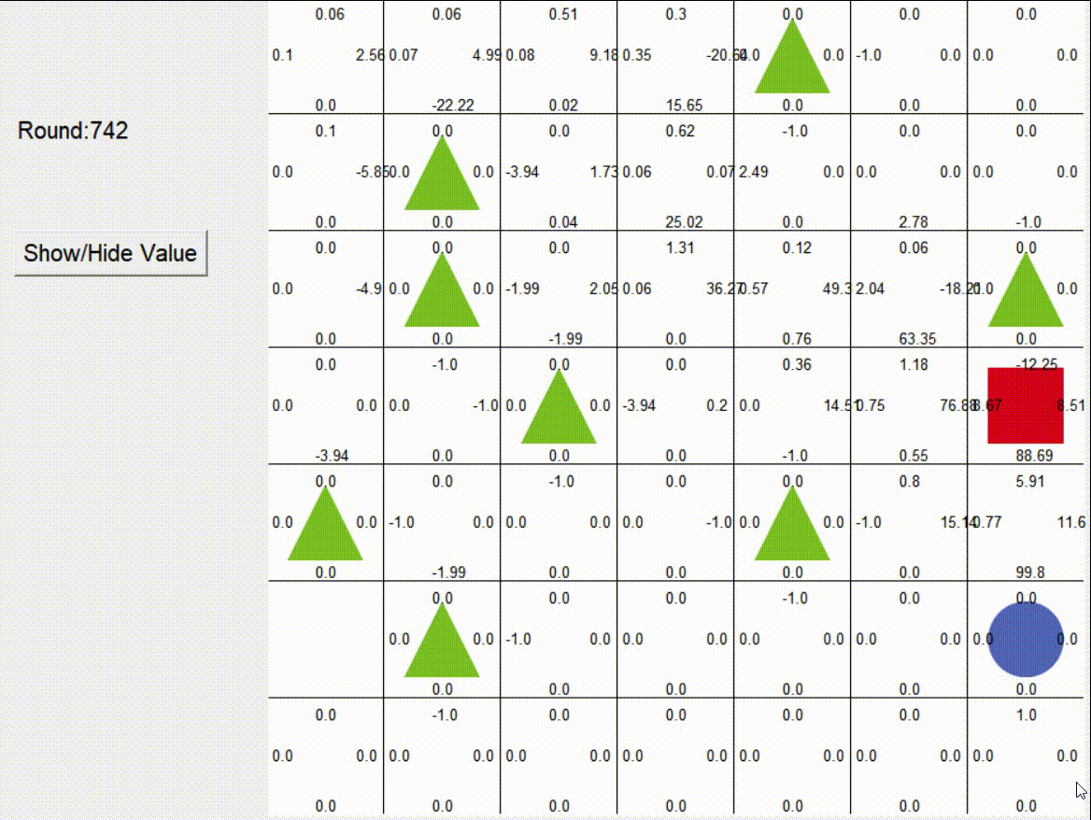
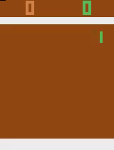
目 录
CONTENTS
Q-learning算法介绍
01
02
DQN算法介绍

Slide 3
Q-learning算法介绍

Slide 4

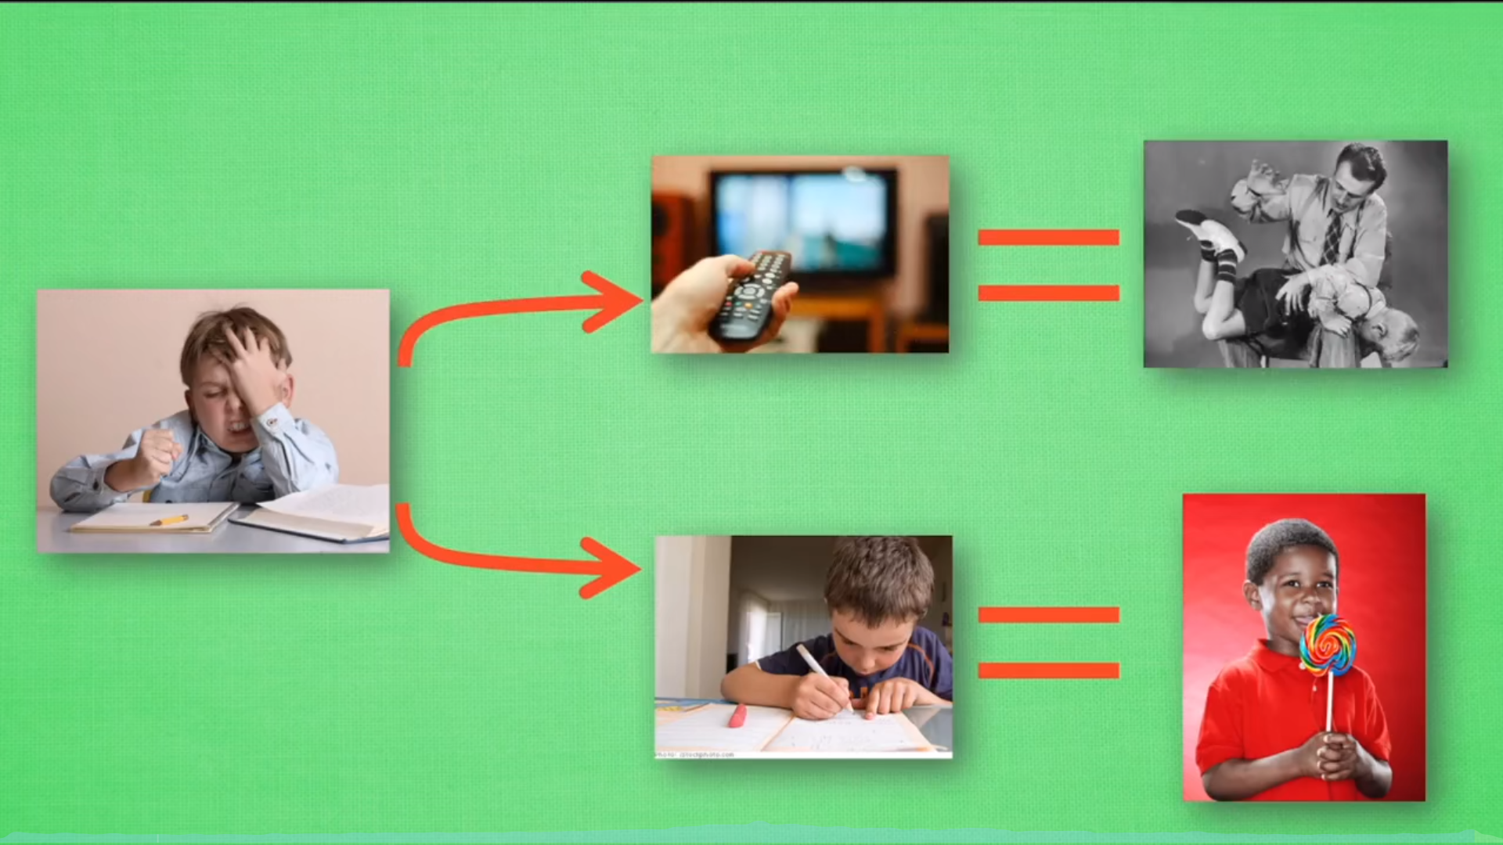
Q-learning算法介绍
Introduction of Q-learning
点击请替换文字内容
点击请替换文字内容
请替换文字内容，添加相关标题，修改文字内容，也可以直接复制你的内容到此。请替换文字内容，添加相关标题，修改文字内容，也可以直接复制你的内容到此。请替换文字内容，添加相关标题，修改文字内容，也可以直接复制你的内容到此。

Slide 5
Q-learning算法介绍
Introduction of Q-learning
Q表
action State | a1 | a2 | a3
S1 | Q(s1,a1) | Q(s1,a2) | Q(s1,a3)
S2 | Q(s2,a1) | Q(s2,a2) | Q(s2,a3)
S3 | Q(s3,a1) | Q(s3,a2) | Q(s3,a3)
S4 | Q(s4,a1) | Q(s4,a2) | Q(s4,a3)

Slide 6
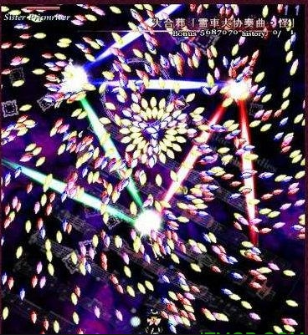
Q-learning算法介绍
Introduction of Q-learning
更新Q表过程中的重要内容：
奖励（reward）&价值（value）
1.奖励是指当Agent游玩到游戏中的摸一个画面时，对于这个画面Agent采取某种action之后能拿到的分数，是一个状态量。
2.价值是指从这个state 开始一直到游戏结束，预估Agent能够获得的分数，是一个潜在的过程量。

Slide 7
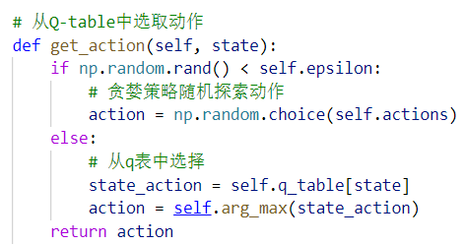
Q-learning算法介绍
Introduction of Q-learning
Q表中action选取:
1. “趋利避害”——取最大值
2. 若在某个state下存在相同Q值的action，会按照索引顺序选择第一个action
3.由于不能确保在未知部分不存在更优解，因此在小部分训练时间我们需要去探索未知区域

Slide 8
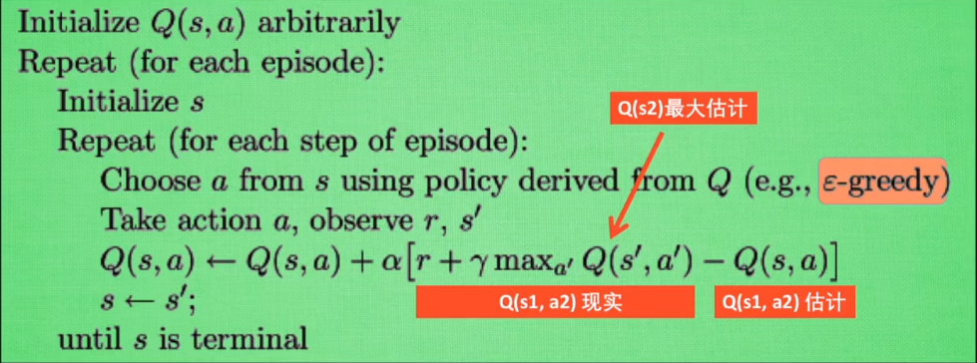
Q-learning算法介绍
Introduction of Q-learning
算法伪代码介绍：

Slide 9
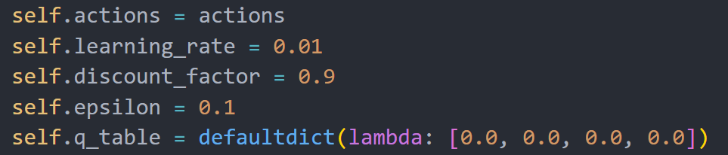
Q-learning算法介绍
Introduction of Q-learning
重要参数的解释：
ε -greedy：决定了当前有多大的概率去采取“保守”策略—— 使用当前Q表已存在值
α：对于新Q值的学习率
γ：在距离当前状态越远的状态值衰减越严重

Slide 10
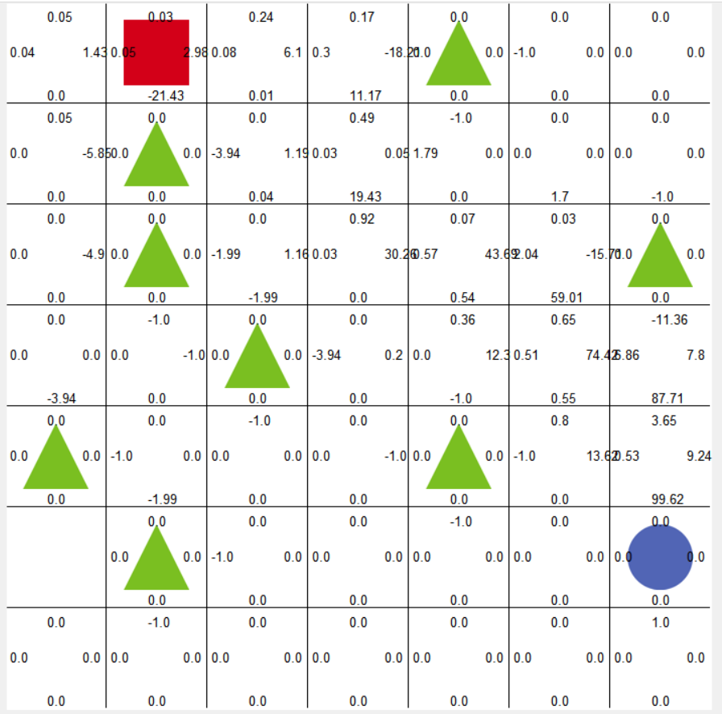



Q-learning算法测试
Test of Q-learning
障碍物：遇到则死
当前点：当前位置
目标点：迷宫出口
各个数值：Q值

Slide 11
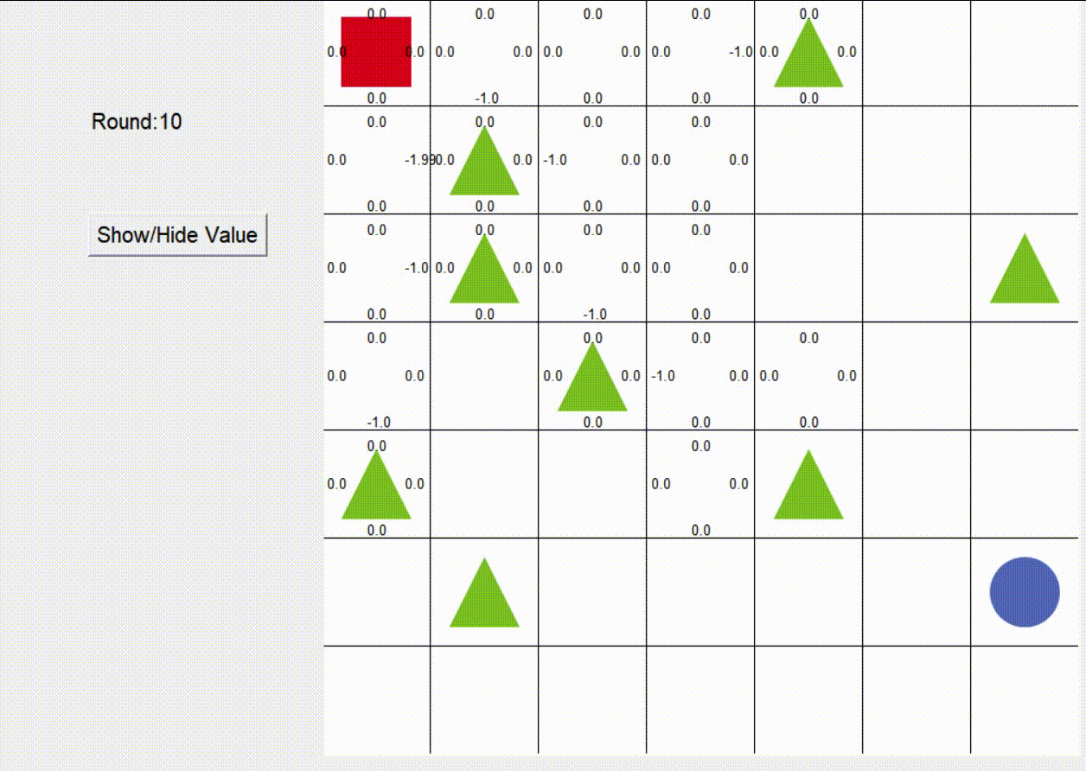
Q-learning算法测试
Test of Q-learning
刚开始，找不到走出迷宫的路径

Slide 12
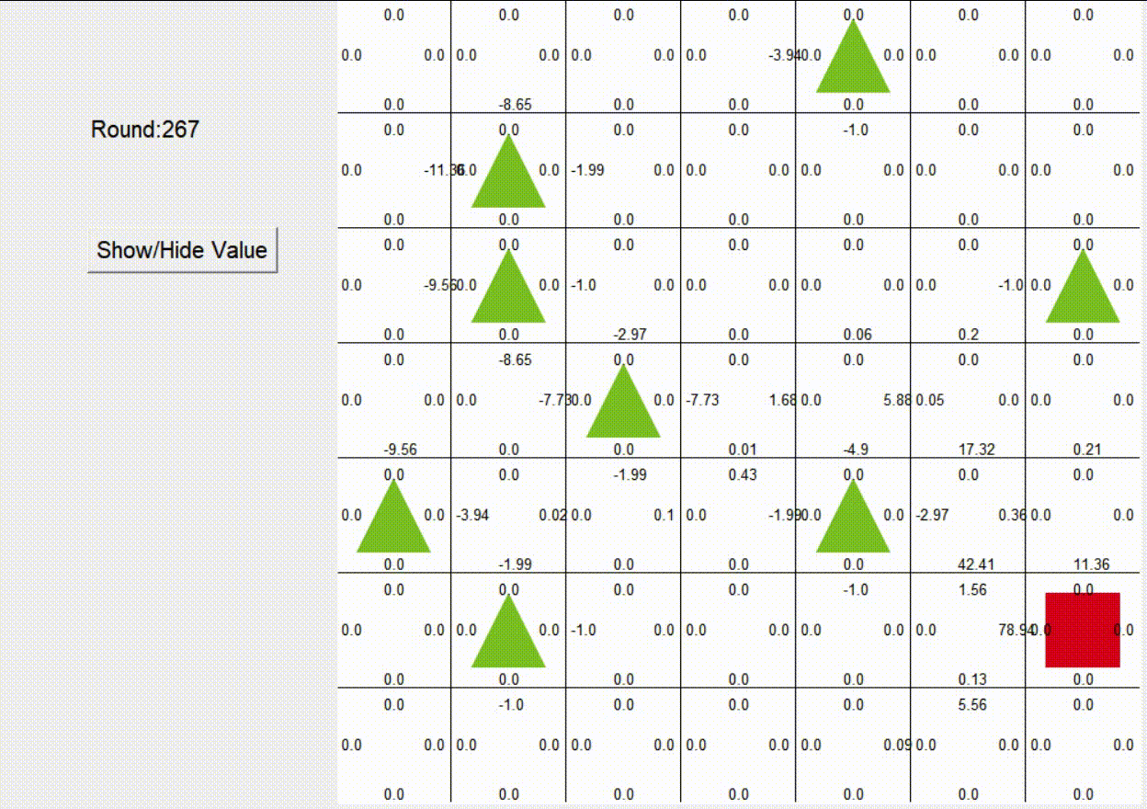
Q-learning算法测试
Test of Q-learning
200轮过后，逐渐找到走出迷宫的路

Slide 13
Q-learning算法测试
Test of Q-learning
700轮过后，能够比较好的找到走出迷宫的路

Slide 14
DNQ算法介绍

Slide 15
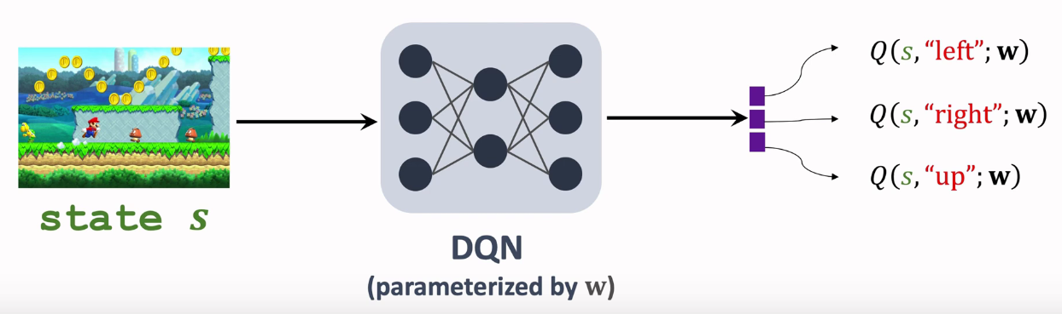
DQN算法介绍
Introduction of DQN
什么是Deep Q Network？
点击请替换文字内容
点击请替换文字内容
请替换文字内容，添加相关标题，修改文字内容，也可以直接复制你的内容到此。请替换文字内容，添加相关标题，修改文字内容，也可以直接复制你的内容到此。请替换文字内容，添加相关标题，修改文字内容，也可以直接复制你的内容到此。

Slide 16
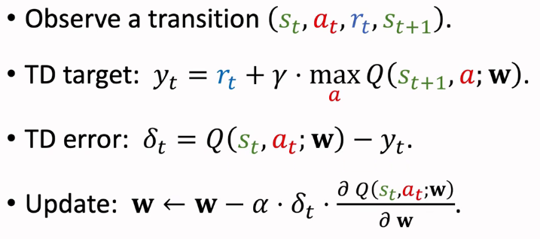
DQN算法介绍
Introduction of DQN
如何训练DQN？
Experience Replay
经验回放
Target Network
目标网络
点击请替换文字内容
点击请替换文字内容
请替换文字内容，添加相关标题，修改文字内容，也可以直接复制你的内容到此。请替换文字内容，添加相关标题，修改文字内容，也可以直接复制你的内容到此。请替换文字内容，添加相关标题，修改文字内容，也可以直接复制你的内容到此。

Slide 17
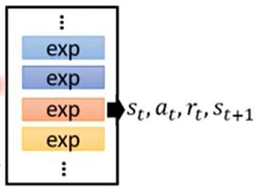
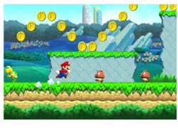
DQN算法介绍
Introduction of DQN
Experience Replay
经验回放
主要优点：
1. 减少经验浪费
2. 减轻经验关联性对网络训练的影响。
点击请替换文字内容
点击请替换文字内容
请替换文字内容，添加相关标题，修改文字内容，也可以直接复制你的内容到此。请替换文字内容，添加相关标题，修改文字内容，也可以直接复制你的内容到此。请替换文字内容，添加相关标题，修改文字内容，也可以直接复制你的内容到此。

Slide 18
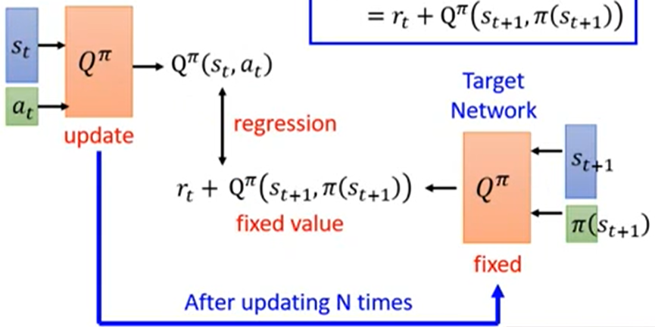
DQN算法介绍
Introduction of DQN
Target Network
目标网络
点击请替换文字内容
点击请替换文字内容
请替换文字内容，添加相关标题，修改文字内容，也可以直接复制你的内容到此。请替换文字内容，添加相关标题，修改文字内容，也可以直接复制你的内容到此。请替换文字内容，添加相关标题，修改文字内容，也可以直接复制你的内容到此。

Slide 19
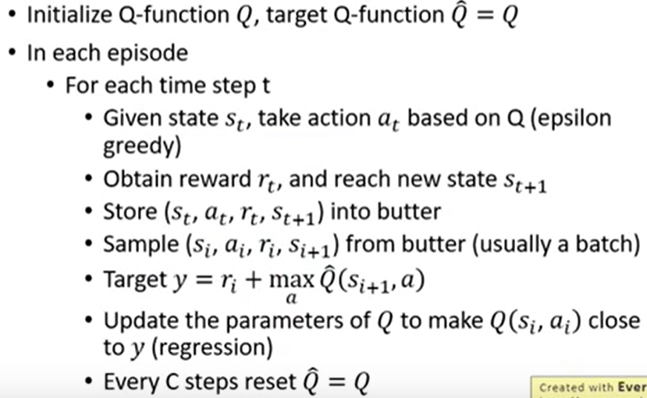
DQN算法介绍
Introduction of DQN
算法伪代码介绍：
点击请替换文字内容
点击请替换文字内容
请替换文字内容，添加相关标题，修改文字内容，也可以直接复制你的内容到此。请替换文字内容，添加相关标题，修改文字内容，也可以直接复制你的内容到此。请替换文字内容，添加相关标题，修改文字内容，也可以直接复制你的内容到此。

Slide 20
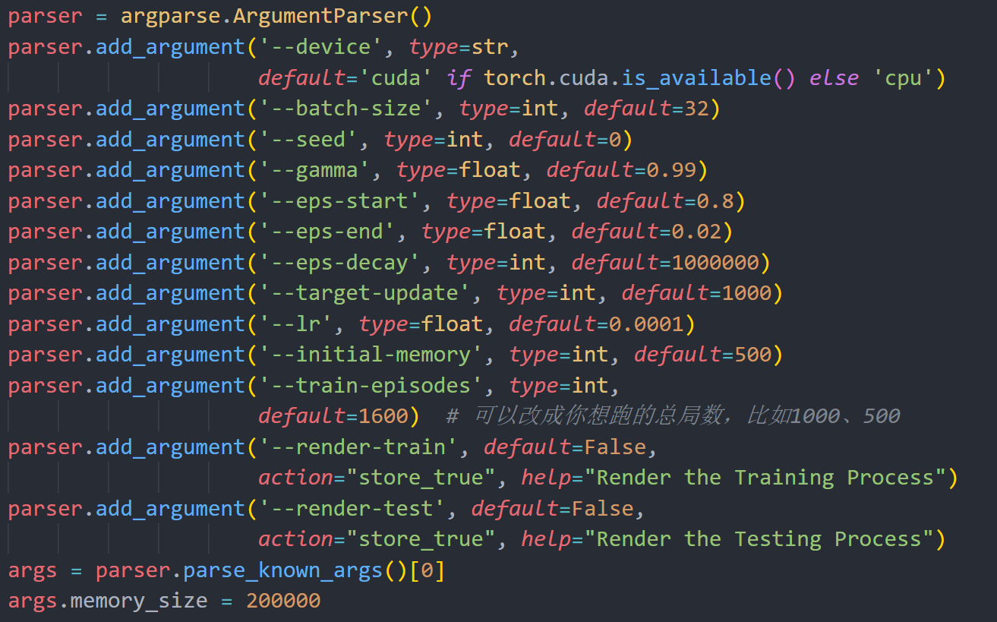
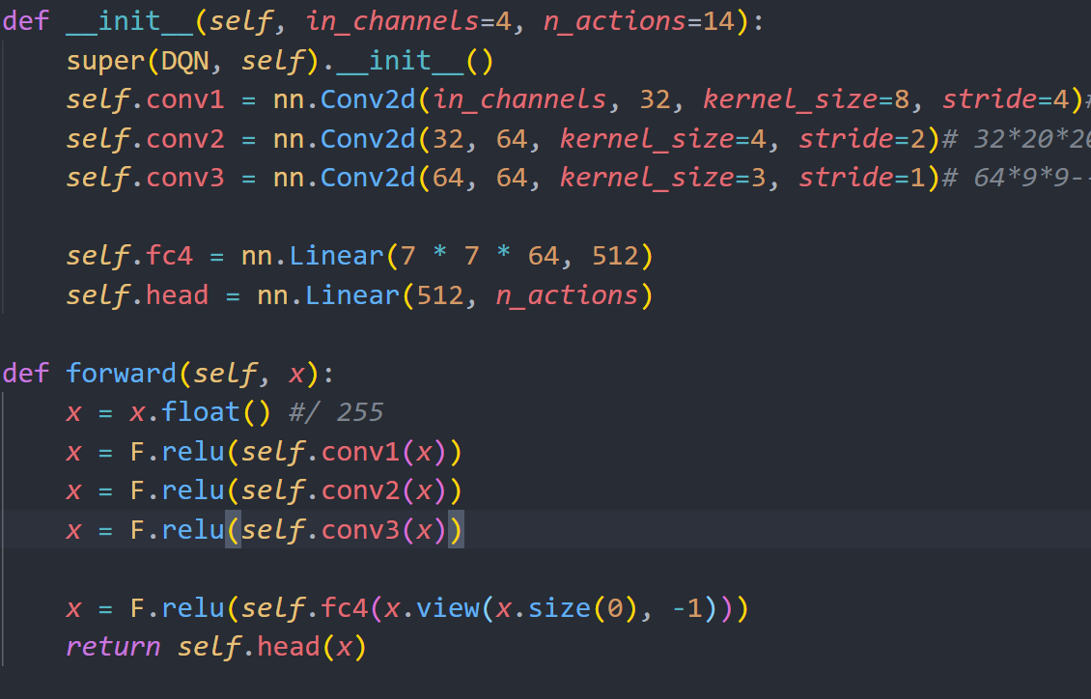
DQN算法介绍
Introduction of DQN
实现框架：
Pytorch
游戏Demo展示：
训练参数：
Mnih V , Kavukcuoglu K , Silver D , et al. Playing Atari with Deep Reinforcement Learning[J]. Computer Science, 2013. DeepMind
点击请替换文字内容
点击请替换文字内容
请替换文字内容，添加相关标题，修改文字内容，也可以直接复制你的内容到此。请替换文字内容，添加相关标题，修改文字内容，也可以直接复制你的内容到此。请替换文字内容，添加相关标题，修改文字内容，也可以直接复制你的内容到此。

Slide 21
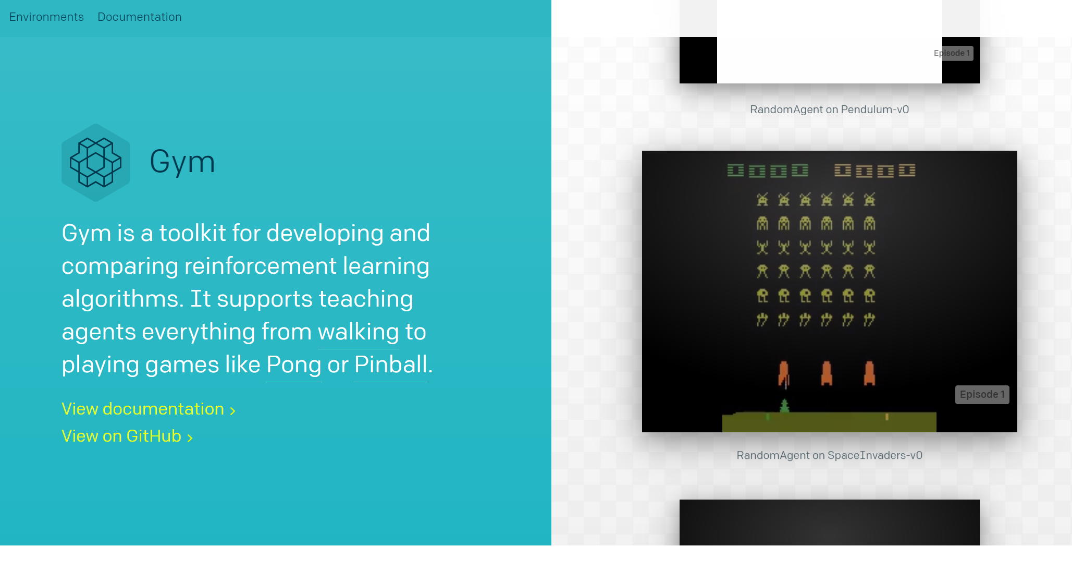
DQN算法介绍
Introduction of DQN
我们使用Gym库中弹小球的游戏，使用DQN算法进行训练
点击请替换文字内容
点击请替换文字内容
请替换文字内容，添加相关标题，修改文字内容，也可以直接复制你的内容到此。请替换文字内容，添加相关标题，修改文字内容，也可以直接复制你的内容到此。请替换文字内容，添加相关标题，修改文字内容，也可以直接复制你的内容到此。

Slide 22
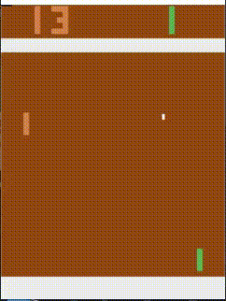
DQN算法介绍
Introduction of DQN
可以看到，当训练刚开始时，绿方几乎不得分
点击请替换文字内容
点击请替换文字内容
请替换文字内容，添加相关标题，修改文字内容，也可以直接复制你的内容到此。请替换文字内容，添加相关标题，修改文字内容，也可以直接复制你的内容到此。请替换文字内容，添加相关标题，修改文字内容，也可以直接复制你的内容到此。

Slide 23
DQN算法介绍
Introduction of DQN
当训练亿段时间后，可以看到，绿方可以完美接住来自对方的小球并将其弹回
点击请替换文字内容
点击请替换文字内容
请替换文字内容，添加相关标题，修改文字内容，也可以直接复制你的内容到此。请替换文字内容，添加相关标题，修改文字内容，也可以直接复制你的内容到此。请替换文字内容，添加相关标题，修改文字内容，也可以直接复制你的内容到此。

Slide 24
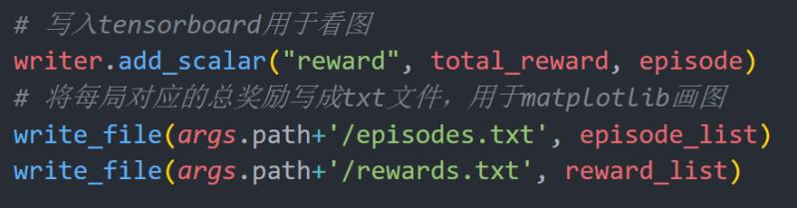
DQN算法介绍
Introduction of DQN
我们对整个训练过程进行了数据分析，其中，我们采用了Tensorboard进行数据可视化
点击请替换文字内容
点击请替换文字内容
请替换文字内容，添加相关标题，修改文字内容，也可以直接复制你的内容到此。请替换文字内容，添加相关标题，修改文字内容，也可以直接复制你的内容到此。请替换文字内容，添加相关标题，修改文字内容，也可以直接复制你的内容到此。

Slide 25
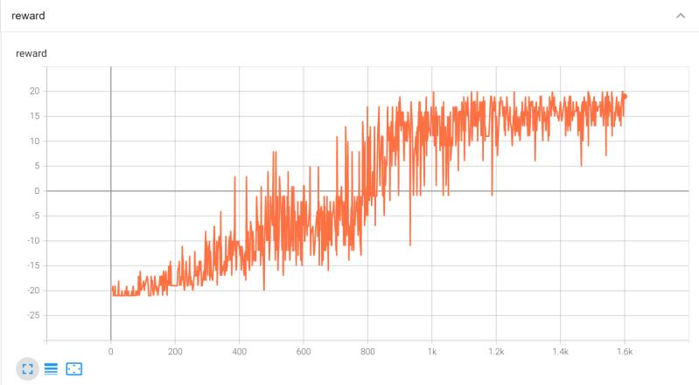
DQN算法介绍
Introduction of DQN
我们对整个训练过程进行了数据分析，其中，我们采用了Tensorboard进行数据可视化
点击请替换文字内容
点击请替换文字内容
请替换文字内容，添加相关标题，修改文字内容，也可以直接复制你的内容到此。请替换文字内容，添加相关标题，修改文字内容，也可以直接复制你的内容到此。请替换文字内容，添加相关标题，修改文字内容，也可以直接复制你的内容到此。

Slide 26
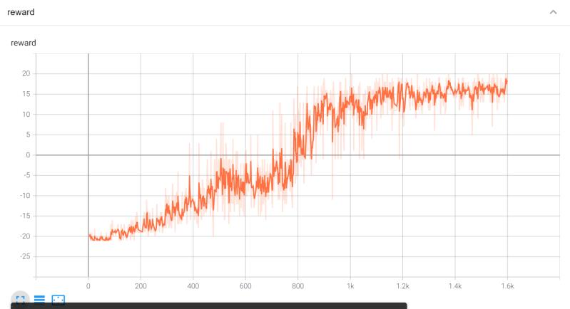
DQN算法介绍
Introduction of DQN
我们对整个训练过程进行了数据分析，其中，我们采用了Tensorboard进行数据可视化
点击请替换文字内容
点击请替换文字内容
请替换文字内容，添加相关标题，修改文字内容，也可以直接复制你的内容到此。请替换文字内容，添加相关标题，修改文字内容，也可以直接复制你的内容到此。请替换文字内容，添加相关标题，修改文字内容，也可以直接复制你的内容到此。

Slide 27
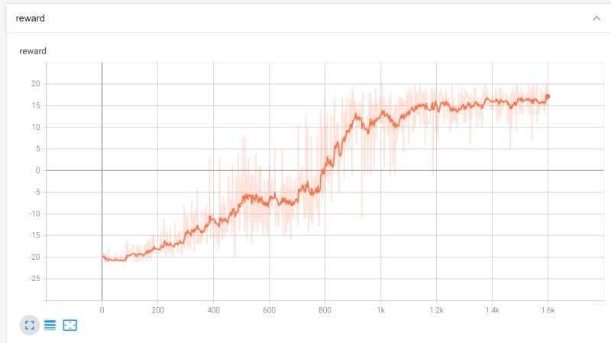
DQN算法介绍
Introduction of DQN
我们对整个训练过程进行了数据分析，其中，我们采用了Tensorboard进行数据可视化
点击请替换文字内容
点击请替换文字内容
请替换文字内容，添加相关标题，修改文字内容，也可以直接复制你的内容到此。请替换文字内容，添加相关标题，修改文字内容，也可以直接复制你的内容到此。请替换文字内容，添加相关标题，修改文字内容，也可以直接复制你的内容到此。

Slide 28
感谢聆听
汇报人：沈晨玙、董芸豪、肖又旗

